Slide 1
Сетевые топологии

Slide 2
Сетевая топология — способ описания конфигурации сети, схема расположения и соединения сетевых устройств.
Геометрическое расположение линий связи относительно узлов сети и физическое подключение узлов к сети называется физической топологией.
Логическая топология определяет направления потоков данных между узлами сети и способы передачи данных.
Логическая и физическая топологии сети независимы друг от друга.

Slide 3
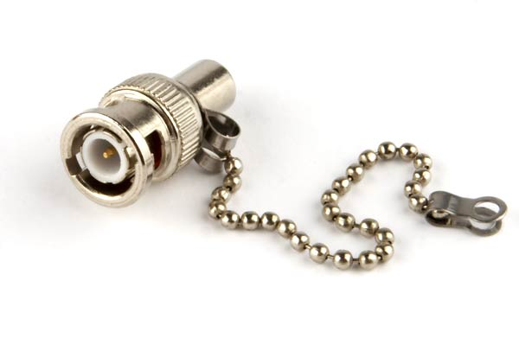
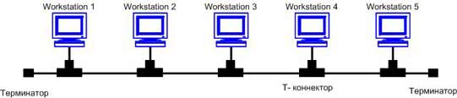
Шинная топология
Сети с шинной топологией используют линейный моноканал (коаксиальный кабель) передачи данных, на концах которого устанавливаются оконечные сопротивления (терминаторы). Каждый компьютер подключается к коаксиальному кабелю с помощью Т-разъема (Т - коннектор).

Slide 4
Шинная топология
Данные от передающего узла сети передаются по шине в обе стороны, отражаясь от оконечных терминаторов. Терминаторы предотвращают отражение сигналов, т.е. используются для гашения сигналов, которые достигают концов канала передачи данных.
Таким образом, информация поступает на все узлы, но принимается только тем узлом, которому она предназначается.

Slide 5
Преимущества сетей шинной топологии:
отказ одного из узлов не влияет на работу сети в целом;
сеть легко настраивать и конфигурировать;
сеть устойчива к неисправностям отдельных узлов.
Недостатки сетей шинной топологии:
разрыв кабеля может повлиять на работу всей сети;
ограниченная длина кабеля и количество рабочих станций;
трудно определить дефекты соединений.

Slide 6
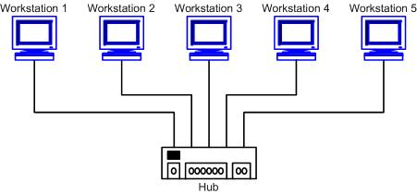
Топология типа «звезда»
В сети построенной по топологии типа «звезда» каждая рабочая станция подсоединяется кабелем (витой парой) к концентратору или хабу (hub). Концентратор обеспечивает параллельное соединение ПК и, таким образом, все компьютеры, подключенные к сети, могут общаться друг с другом.

Slide 7
Преимущества сетей топологии звезда:
легко подключить новый ПК;
имеется возможность централизованного управления;
сеть устойчива к неисправностям отдельных ПК и к разрывам соединения отдельных ПК.
Недостатки сетей топологии звезда:
отказ хаба влияет на работу всей сети;
большой расход кабеля.

Slide 8
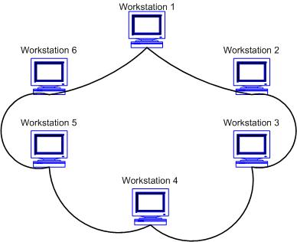
Топология «кольцо»
В сети с топологией кольцо все узлы соединены каналами связи в неразрывное кольцо, по которому передаются данные. Выход одного ПК соединяется со входом другого ПК. Начав движение из одной точки, данные, в конечном счете, попадают на его начало. Данные в кольце всегда движутся в одном и том же направлении.

Slide 9
Преимущества сетей топологии кольцо:
Простота установки;
Практически полное отсутствие дополнительного оборудования;
Возможность устойчивой работы без существенного падения скорости передачи данных при интенсивной загрузке сети, поскольку использование маркера исключает возможность возникновения коллизий.

Slide 10
Недостатки сетей топологии кольцо:
Выход из строя одной рабочей станции и другие неполадки отражаются на работоспособности всей сети;
Сложность конфигурирования и настройки;
Сложность поиска неисправностей;
Необходимость иметь две сетевые платы на каждой рабочей станции;
Добавление/удаление станции требует временной остановки работы сети.

Slide 11
Топология Token Ring
Топология основана на топологии «физическое кольцо с подключением типа звезда». В данной топологии все рабочие станции подключаются к центральному концентратору (Token Ring) как в топологии физическая звезда. Центральный концентратор - это интеллектуальное устройство, которое с помощью перемычек обеспечивает последовательное соединение выхода одной станции со входом другой станции.

Slide 12
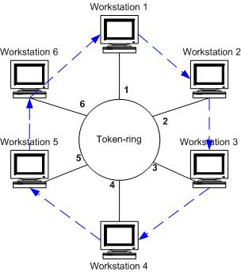
Топология Token Ring

Slide 13
Преимущества сетей топологии Token Ring:
топология обеспечивает равный доступ ко всем рабочим станциям;
высокая надежность, так как сеть устойчива к неисправностям отдельных станций и к разрывам соединения отдельных станций.
Недостатки сетей топологии Token Ring:
большой расход кабеля и соответственно дорогостоящая разводка линий связи.

